Slide 1
Лекция #8
Стек. Значимые типы. Куча. Ссылочные типы.Garbage Collector. Finalizer. Idisposable. Файловая система. потоки. Json сериализация.

Slide 2
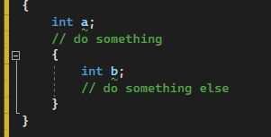
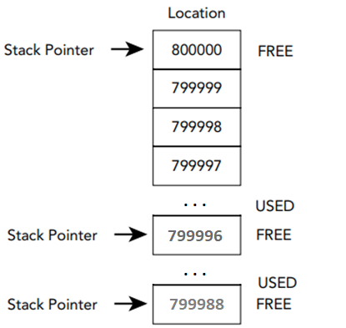

Stack. Значимые типы

Slide 3
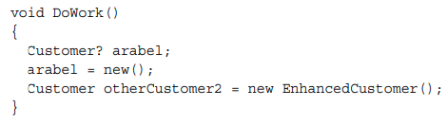
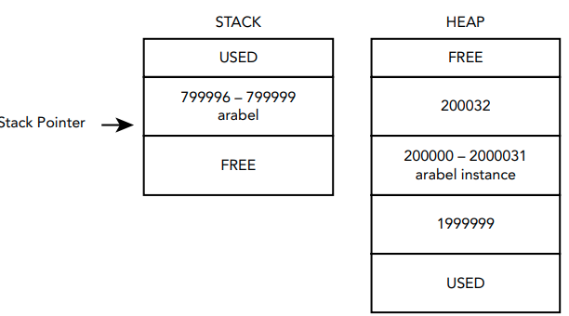
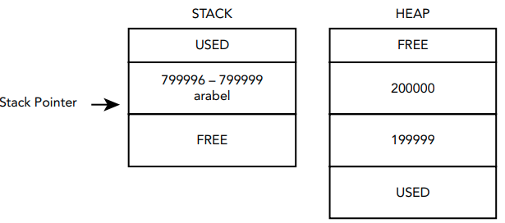
Heap. Ссылочные типы

Slide 4
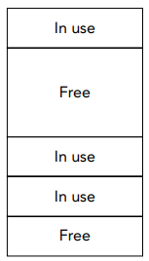
Сборщик мусора
Когда объект создается на куче, он находится в нулевом поколении, там где расположены самые молодые объекты.
После первого запуска GC, оставшиеся «в живых» объекты переводятся в 1 поколение, а те что были в gen1 в gen2.
Сборка мусора в поколения 1 и выше выполняется во вторичном потоке, не блокирующем программу.
В .Net есть куча для больших объектов > 85000 байт, такие объекты помещаются в large object heap.
Существуют workstationGc и ServerGC.

Slide 5
Деструкторы или финализаторы
GC автоматически работает с управляемыми ресурсами.
При работе с неуправляемыми ресурсами необходимо самостоятельно следить за высвобождением ресурсов:
Объявить деструктор(финализатор) членом класса
Реализовать интерфейс System.IDisposable

Slide 6
Деструкторы или финализаторы
class MyClass
{
~MyClass()
{
// Finalizer implementation
}
}
protected override void Finalize()
{
try
{
// Finalizer implementation
}
finally
{
base.Finalize();
}
}

Slide 7
Деструкторы или финализаторы
ResourceGobbler theInstance = new();
//some code
theInstance.Dispose();
ResourceGobbler? theInstance = null;
try
{
theInstance = new();
// do your processing
}
finally
{
theInstance?.Dispose();
}
❌
using (ResourceGobbler theInstance = new())
{
// do your processing
}
✅
✅

Slide 8
Правила финализации и IDisposable
Если член класса реализует IDisposable, то и класс должен реализовать IDisposable.
Реализация IDisposable не обязывает реализовывать финализатор.
Если финализатор реализован, то реализовать IDisposable – обязательно. Таким образом, собственный ресурс может быть освобожден раньше, а не только тогда, когда сборщик мусора узнает о выделенном ресурсе, который доступен для его освобождения.
В коде финализатора не обращайтесь к объектам, которые могут уже быть очищены. Порядок финализации не гарантируется.
Используйте using.

Slide 9
Работа с файловой системой
System.IO:
FileSystemInfo – базовый класс, представляет любой объект файловой системы
FileInfo и File – классы представляют файл в файловой системе
DirectoryInfo и Directory – классы представляют директорию в файловой системе
Path – класс содержит статические члены для работы с путями в файловой системе
DriveInfo – класс содержит методы и свойства для получения информации о выбранном диске.

Slide 10
Работа с файловой системой: потоки
Поток – это объект для передачи данных.
Чтение из потока – данные передаются в программу из внешнего источника.
Запись в поток – данные записываются из программы во внешний источник.
Внешними источниками могут быть:
Данные на другом устройстве, доступном по сети
Локальная программа, доступная по каналам(pipes)
Область памяти

Slide 11
Работа с файловой системой: потоки
System.IO.MemoryStream – чтение/запись в память.
System.Net.Sockets.NetworkStream – сеть.
Stream – любой поток.
FileStream – чтение/запись двоичных данных в файл.
StreamReader/StreamWriter – классы для чтения/записи из/в поток с API для текстовых форматов
BinaryReader/BinaryWriter – классы для чтения/записи из/в поток с API для бинарных данных

Slide 12
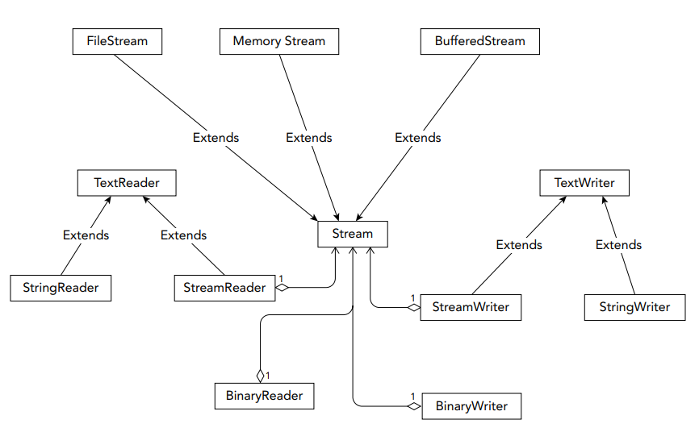
Работа с файловой системой: потоки

Slide 13
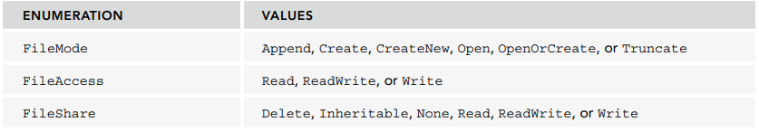
Работа с файловой системой: потоки
Экземпляр FileStream используется для чтения и записи данных в файл. Параметры конструктора:
File – файл с которым будем работать
Mode – способ открытия файла: создать новый файл или открыть существующий; если файл существует, следует ли перезаписывать информацию или добавлять в конец.
Access – способ доступа к файлу: чтение/запись или и то и другое.
Share – способ разделения доступа: монопольное владение или монопольная запись с множественным чтением.

Slide 14
Вопросы для самоконтроля
Как называется блок памяти, в котором хранятся значимые типы .Net?
Как называется блок памяти, в котором хранятся ссылочные типы .Net?
Что такое упаковка и распаковка, приведите простейший пример кода.
Что такое сильные и слабые ссылки(WeakReference)?
Что такое GC, опишите в общих чертах логику его работы.
В чем назначение финализатора или деструктора?
Пространство имен с классами для работы с файловой системой.

Slide 15
Источники и ресурсы
https://docs.microsoft.com/ru-ru/dotnet/standard/garbage-collection/workstation-server-gc

